Slide 1
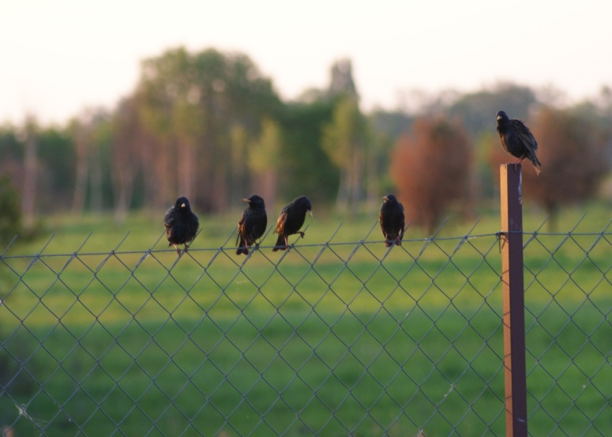
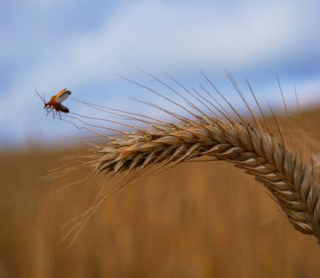
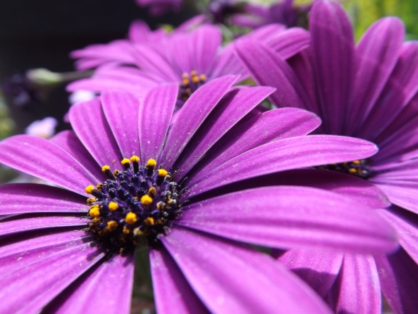
„Ochrona różnorodności biologicznej i ekosystemów na terenie Dorzecza Parsęty poprzez edukację dzieci i młodzieży”
Wyniki konkursów
„Bioróżnorodność wokół nas” oraz „Żyj, poznawaj, rozwijaj się – chroń bioróżnorodność”
Karlino, 18.12.2015 r.

Slide 2
Projekt
„Ochrona różnorodności biologicznej i ekosystemów na terenie Dorzecza Parsęty poprzez edukację dzieci i młodzieży”
zakładał przeprowadzenie dwóch konkursów.
Jeden fotograficzny pn. „Bioróżnorodność wokół nas” skierowany został do uczniów szkół podstawowych i gimnazjum,
drugi do nauczycieli na najlepszy scenariusz zajęć z wykorzystaniem elementów bioróżnorodności „Żyj, poznawaj, rozwijaj się – chroń bioróżnorodność”

Slide 3
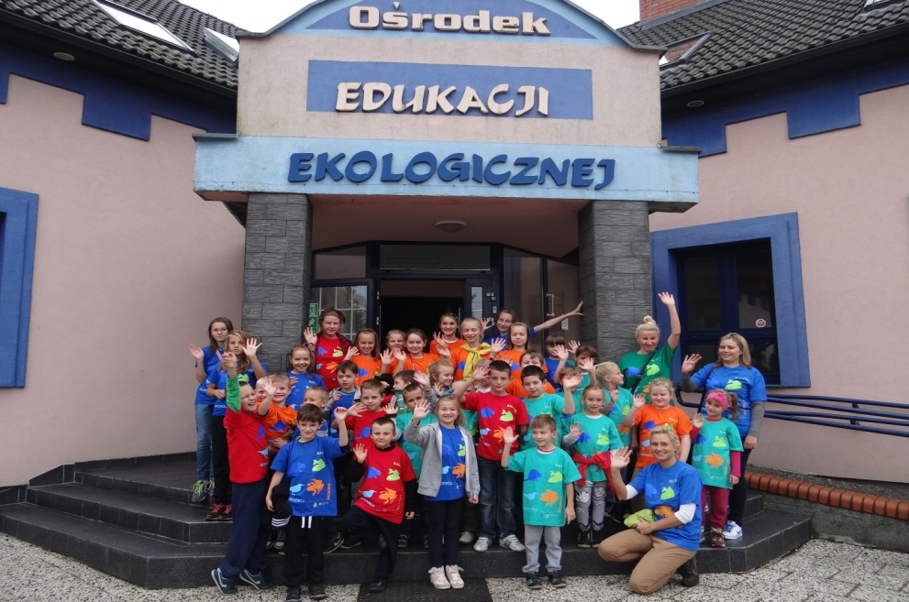
Konkurs fotograficzny „Bioróżnorodność wokół nas”
skierowany został do uczniów szkół podstawowych i gimnazjum. Celem konkursu było zachęcenie uczniów do poznania przyrody i zachodzących w niej zjawisk oraz uwrażliwienie dzieci i młodzieży na kwestie związane z zagrożoną dziś bioróżnorodnością.
Konkurs skierowany był do uczniów szkół z województwa zachodniopomorskiego w trzech kategoriach wiekowych: I-III, IV-VI szkoły podstawowej oraz gimnazjum.
Prace na konkurs przysłało 445 uczniów!!
Z nadesłanych prac wyłoniono cztery pierwsze miejsca oraz sześć wyróżnień w każdej kategorii wiekowej.

Slide 4
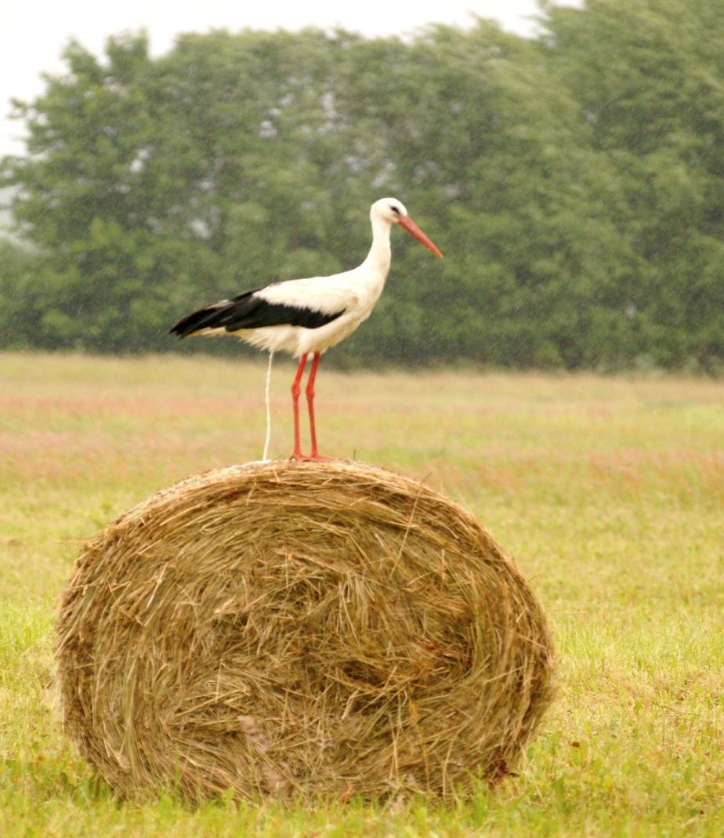
Przyznane nagrody w kategorii wiekowej I-III szkoły podstawowej
Wyróżnienie zostało przyznane
Oliwii Klauzińskiej
ze Szkoły Podstawowej nr 4 im. Mikołaja Kopernika w Białogardzie
za zdjęcie pn. „Nawozik”

Slide 5
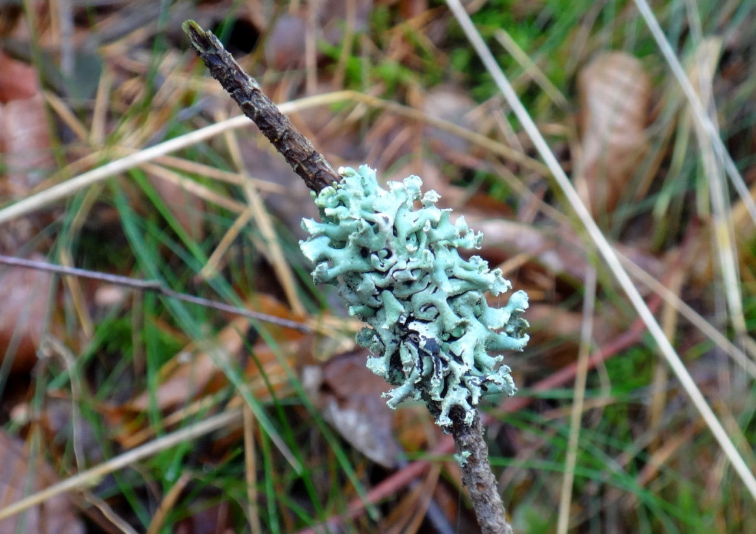
Przyznane nagrody w kategorii wiekowej I-III szkoły podstawowej
Wyróżnienie zostało przyznane
Ameli Kleist
ze Szkoły Podstawowej z Oddziałami Integracyjnymi w Gościnie
za zdjęcie pn. „Założyłam dziś falbanki”

Slide 6
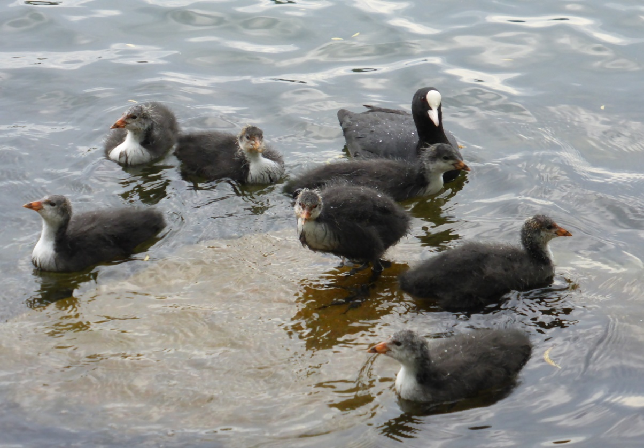
Przyznane nagrody w kategorii wiekowej I-III szkoły podstawowej
Wyróżnienie zostało przyznane
Lenie Wojcieszczuk ze Szkoły Podstawowej nr 3 im. Bolesława Krzywoustego w Białogardzie
za zdjęcie pn. „Łyski”

Slide 7
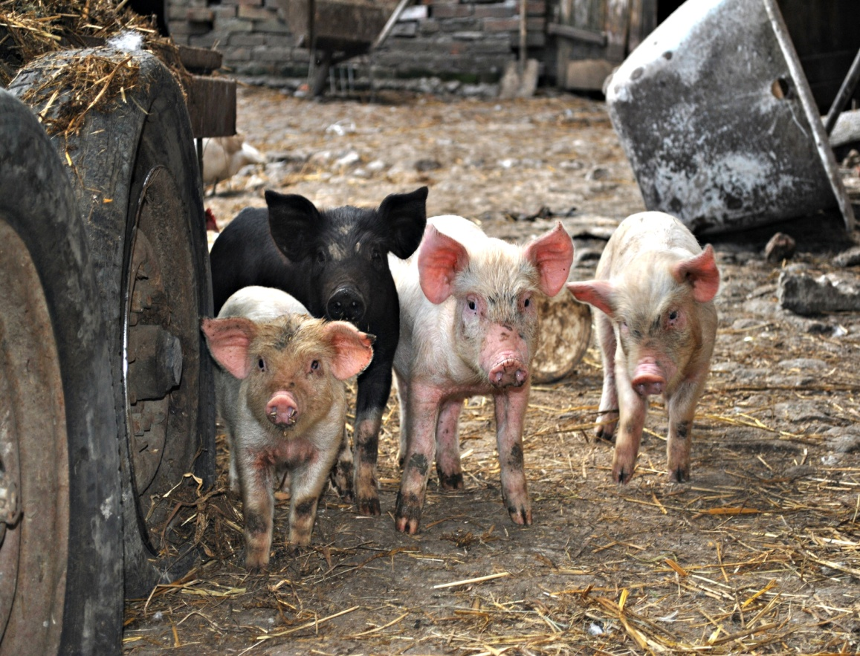
Przyznane nagrody w kategorii wiekowej I-III szkoły podstawowej
Wyróżnienie zostało przyznane
Mai Markowskiej ze Szkoły Podstawowej nr 3 im. Bolesława Krzywoustego w Białogardzie
za zdjęcie pn. „Świnki”

Slide 8
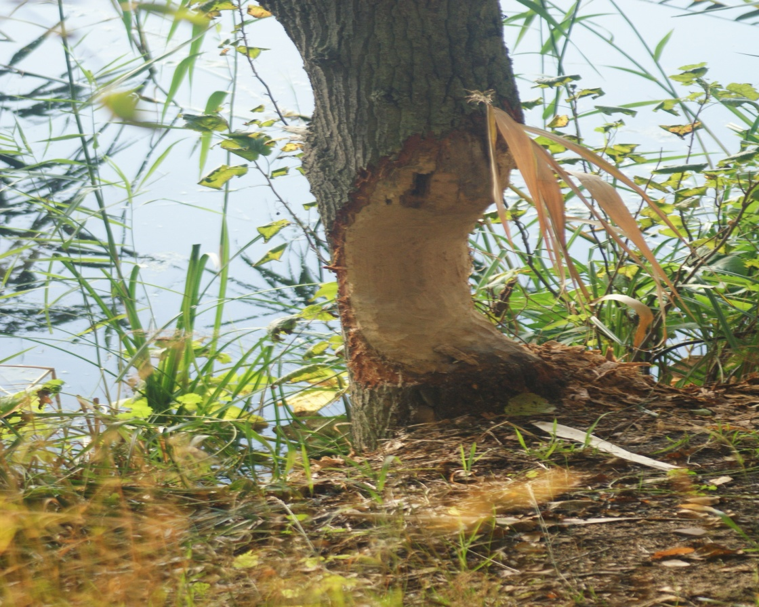
Przyznane nagrody w kategorii wiekowej I-III szkoły podstawowej
Wyróżnienie zostało przyznane
Kalinie Kołodziej ze Szkoły Podstawowej nr 4 im. Mikołaja Kopernika w Białogardzie
za zdjęcie pn. „To sprawka bobra”

Slide 9
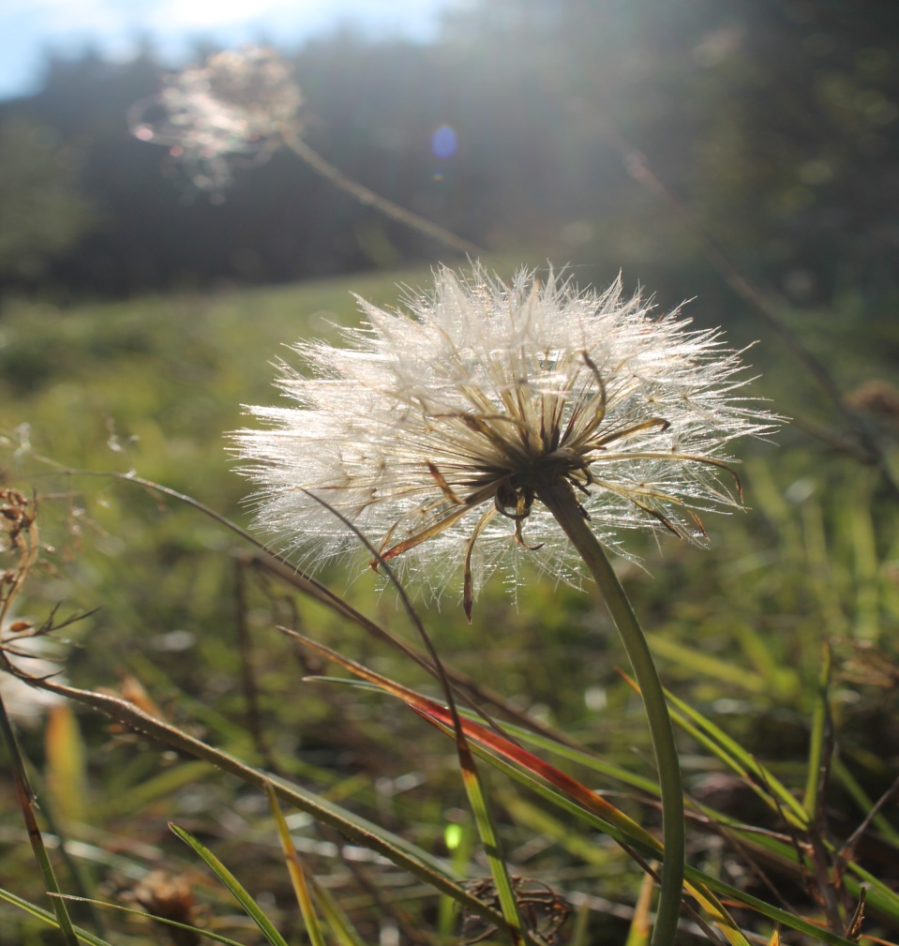
Przyznane nagrody w kategorii wiekowej I-III szkoły podstawowej
Wyróżnienie zostało przyznane
Antoninie Piątek
ze Szkoły Podstawowej nr 4 im. Mikołaja Kopernika w Białogardzie
za zdjęcie pn. „Samotny dmuchawiec”

Slide 10
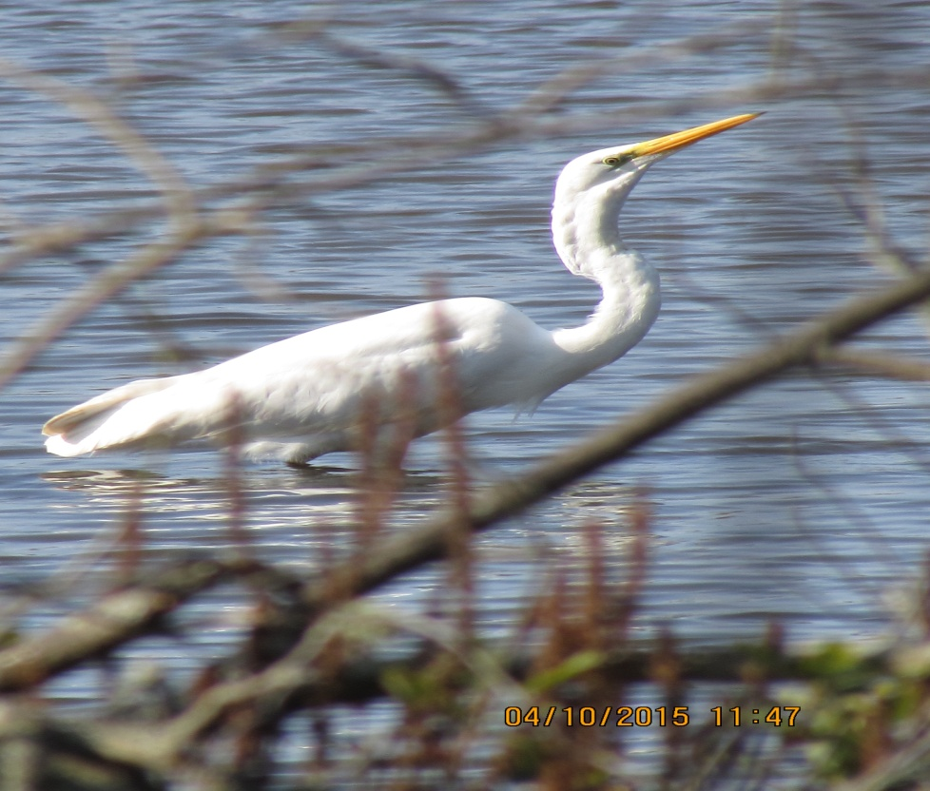
Przyznane nagrody w kategorii wiekowej I-III szkoły podstawowej
IV miejsce w najmłodszej kategorii wiekowej zajęła Nikola Pączek
ze Szkoły Podstawowej im. Marii Konopnickiej w Ustroniu Morskim
za zdjęcie pn. „Dostojna czapla”

Slide 11
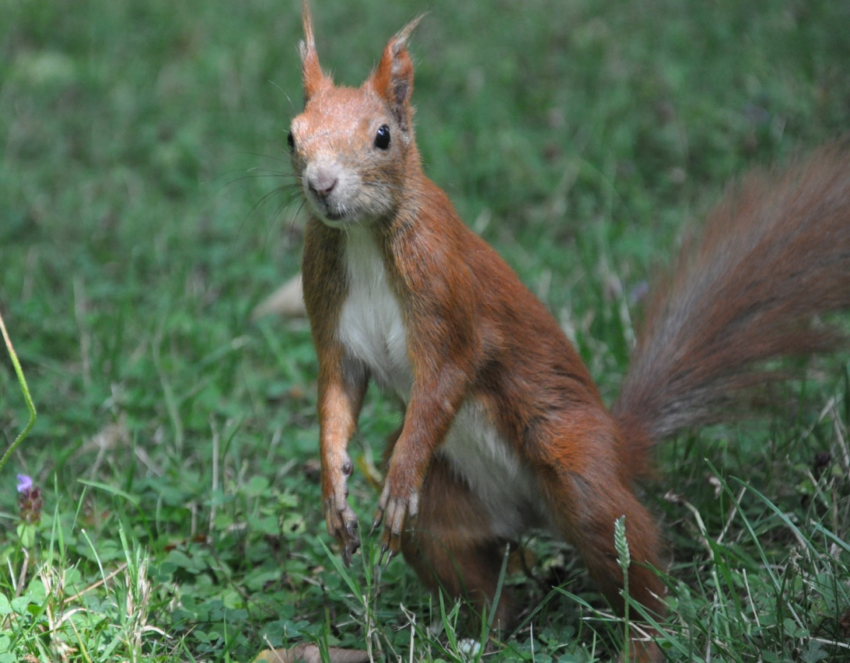
Przyznane nagrody w kategorii wiekowej I-III szkoły podstawowej
III miejsce zajął
Mateusz Jurek
ze Szkoły Podstawowej
nr 1 w Koszalinie
za zdjęcie pn. „Ciekawski rudzielec”

Slide 12
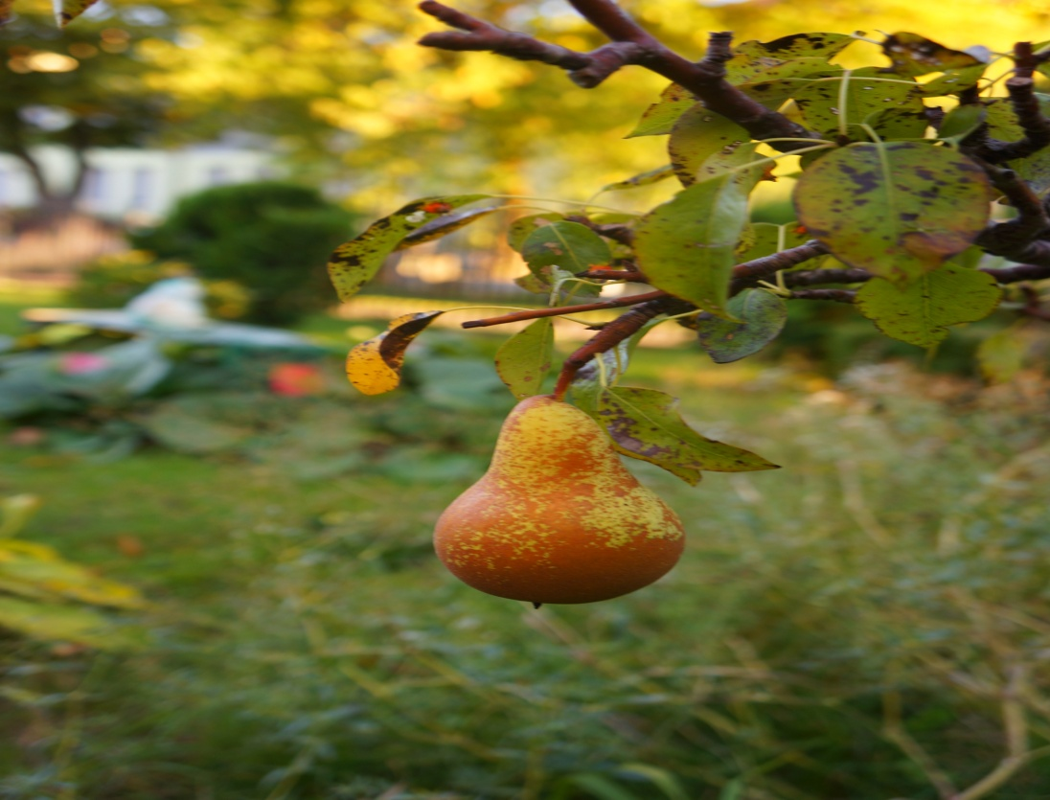
Przyznane nagrody w kategorii wiekowej I-III szkoły podstawowej
II miejsce zajął
Kirił Palyonko
ze Szkoły Podstawowej im. Jana Brzechwy w Rogowie
za zdjęcie pn. „ Gruszka”

Slide 13
Przyznane nagrody w kategorii wiekowej I-III szkoły podstawowej
I miejsce zajęła
Hania Kołodziej
ze Szkoły Podstawowej nr 4 im. Mikołaja Kopernika w Białogardzie za zdjęcie pn. „Kosy”

Slide 14
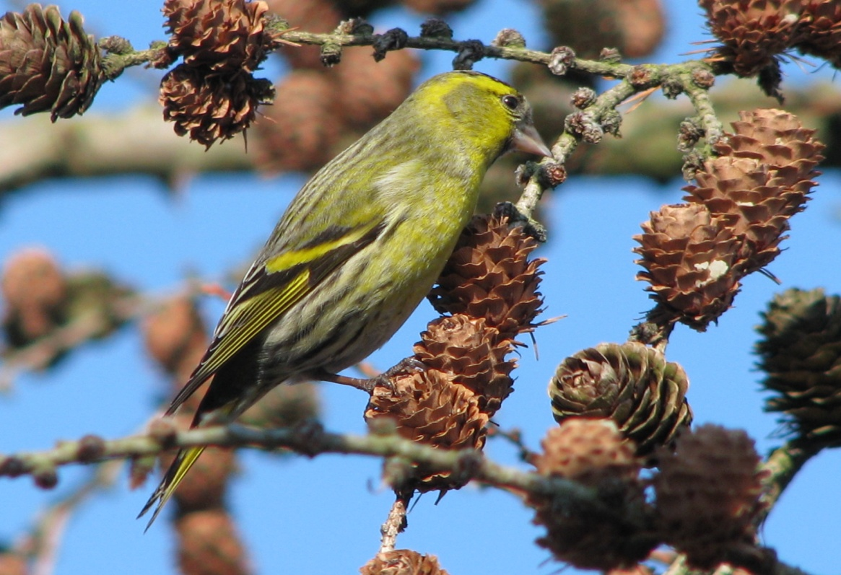
Przyznane nagrody w kategorii wiekowej IV-VI szkoły podstawowej
Wyróżnienie zostało przyznane
Martynie Smaruj
ze Szkoły Podstawowej nr 4 im. Bohaterów I Armii Wojska Polskiego w Kołobrzegu
za zdjęcie pn. „Czyżyk”

Slide 15
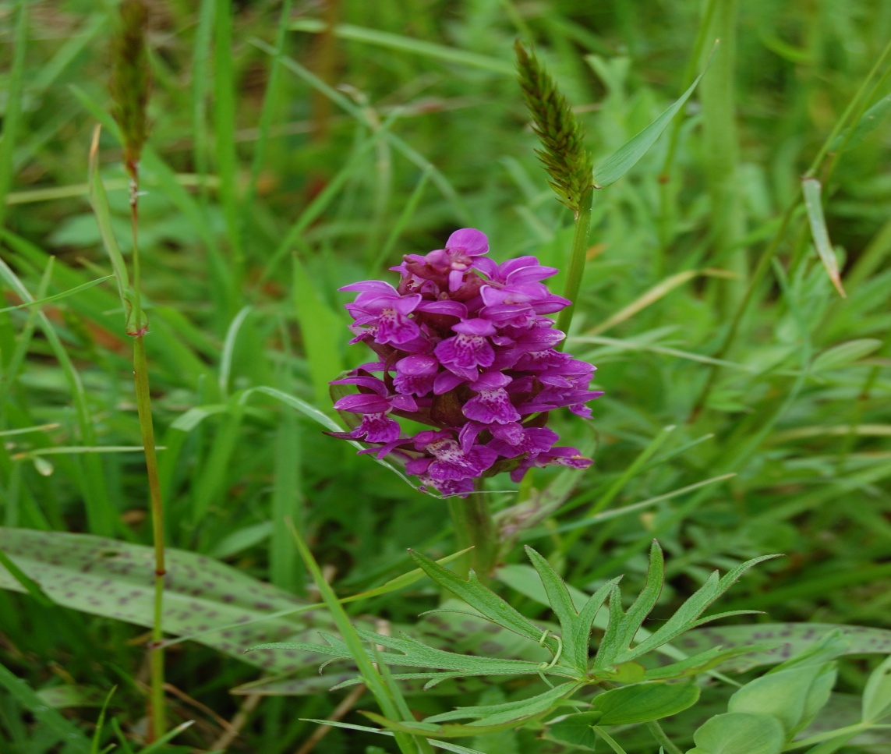
Przyznane nagrody w kategorii wiekowej IV-VI szkoły podstawowej
Wyróżnienie zostało przyznane
Marice Stasik
ze Szkoły Podstawowej im. Henryka Sienkiewicza w Bobolicach
za zdjęcie pn. „Kukułka”

Slide 16
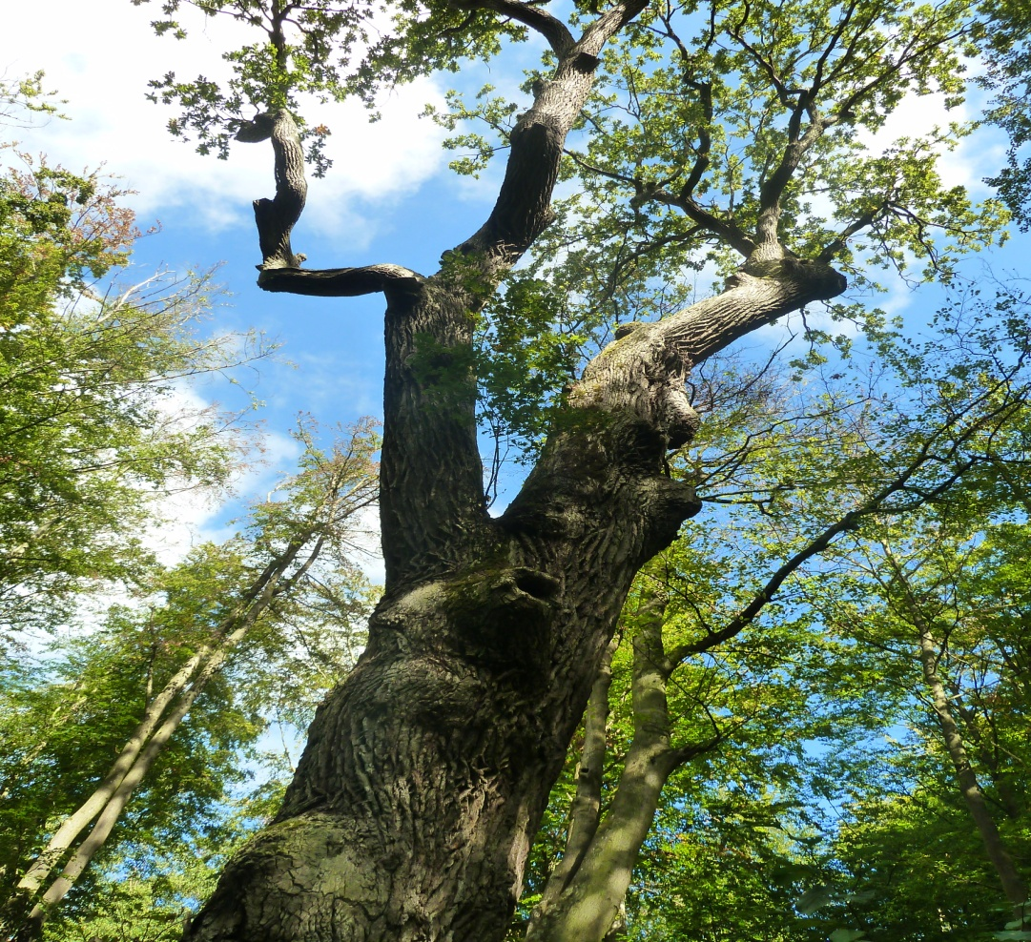
Przyznane nagrody w kategorii wiekowej IV-VI szkoły podstawowej
Wyróżnienie otrzymuje Weronika Rudnik
ze Szkoły Podstawowej z Oddziałami Integracyjnymi w Gościnie
za zdjęcie pn. „Najstarszy dąb w Polsce – Bolesław”

Slide 17
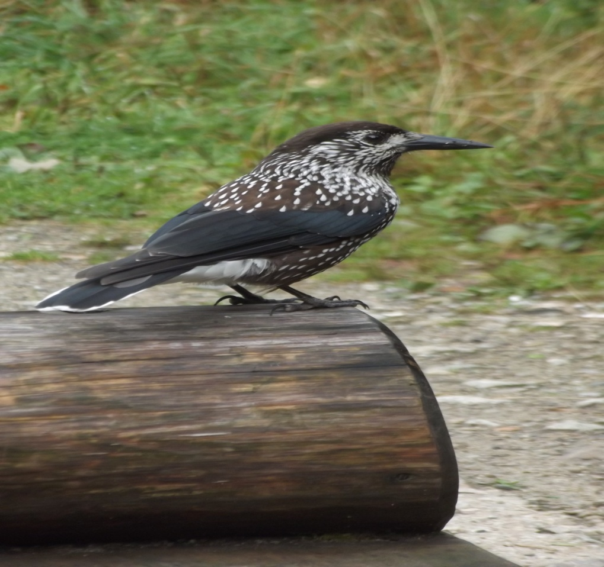
Przyznane nagrody w kategorii wiekowej IV-VI szkoły podstawowej
Wyróżnienie zostało przyznane
Gai Sobocińskiej
ze Szkoły Podstawowej nr 4 im. Bohaterów I Armii Wojska Polskiego w Kołobrzegu
za zdjęcie pn. „Orzechówka zwyczajna”

Slide 18
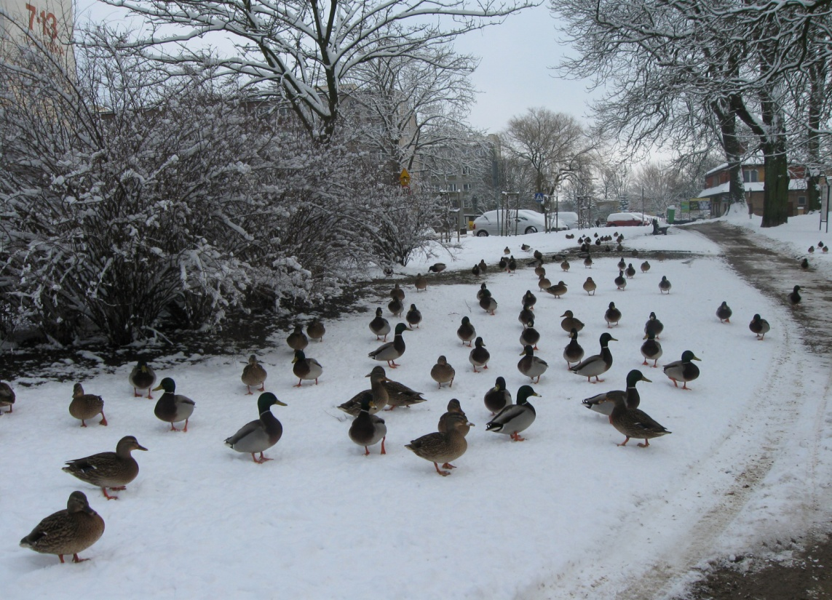
Przyznane nagrody w kategorii wiekowej IV-VI szkoły podstawowej
Wyróżnienie zostało przyznane
Kamilowi Wilk
ze Szkoły Podstawowej nr 3 im. Marynarzy Polskich w Kołobrzegu za zdjęcie pn. „Kaczy bieg”

Slide 19
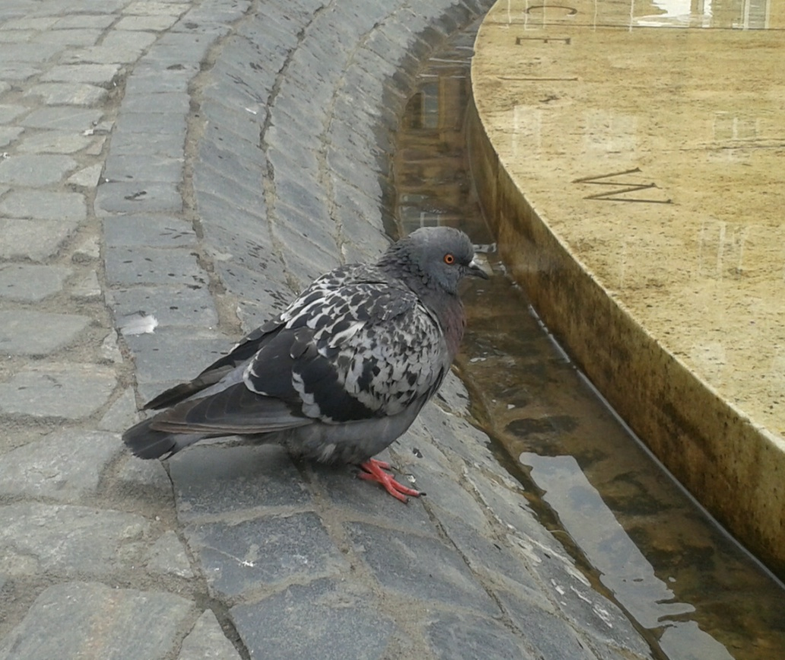
Przyznane nagrody w kategorii wiekowej IV-VI szkoły podstawowej
Wyróżnienie zostało przyznane
Juli Przytockiej
z Zespołu Szkół im. Noblistów Polskich w Siemyślu
za zdjęcie pn. „Ptasi przedstawiciel”

Slide 20
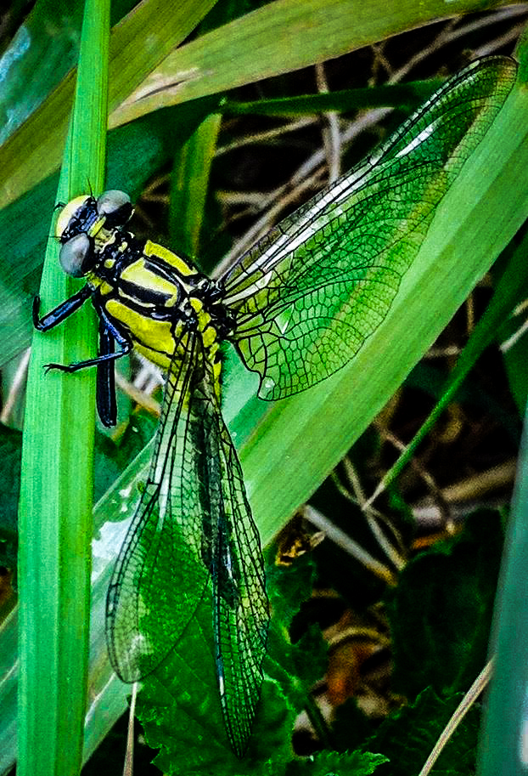
Przyznane nagrody w kategorii wiekowej IV-VI szkoły podstawowej
IV miejscem w tej kategorii została nagrodzona
Emilia Jensen
ze Szkoły Podstawowej w Daszewie
za zdjęcie pn. „Ważka”

Slide 21
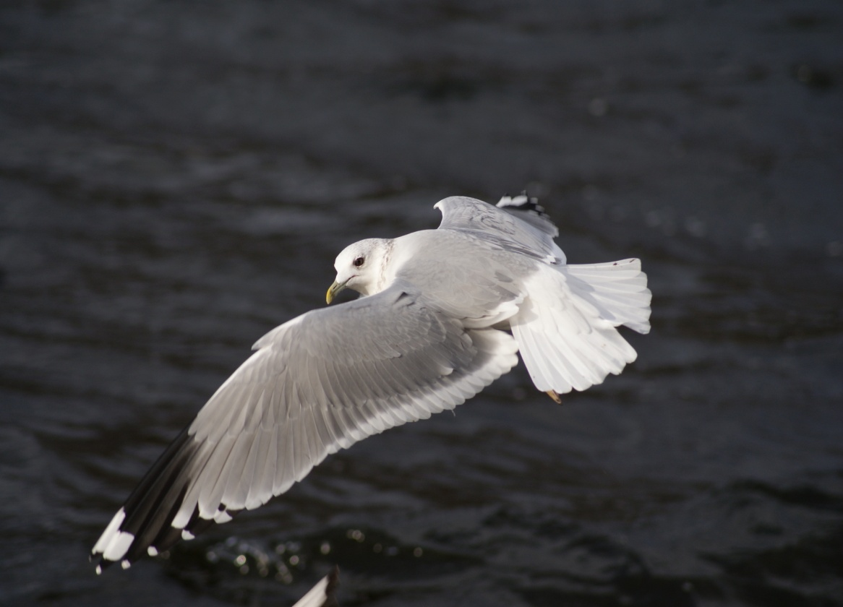
Przyznane nagrody w kategorii wiekowej IV-VI szkoły podstawowej
III miejsce otrzymuje Szymon Wołodkowicz ze Szkoły Podstawowej w Szczecinku
za zdjęcie pn. „Mewa”

Slide 22
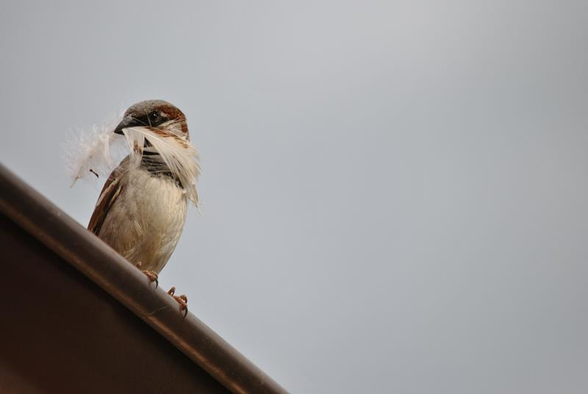
Przyznane nagrody w kategorii wiekowej IV-VI szkoły podstawowej
II miejscem zostało nagrodzone zdjęcie pn. „Wróbel” (a raczej Mazurek ☺) wykonane przez
Wanessę Bartoszuk
ze Szkoły Podstawowej w Kołobrzegu

Slide 23
Przyznane nagrody w kategorii wiekowej IV-VI szkoły podstawowej
I miejsce w kategorii IV-VII klasa otrzymuje
Eliza Seweryn
ze Szkoły Podstawowej im. Kazimierza Górskiego w Lejkowie
za zdjęcie pn. „Start zmorsznika”

Slide 24
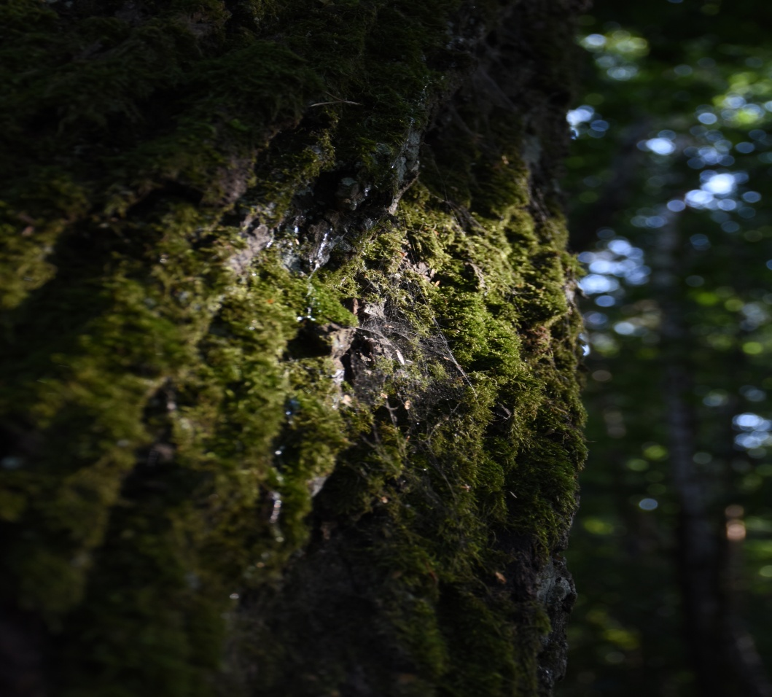
Przyznane nagrody w kategorii wiekowej gimnazjum
Wyróżnienie otrzymuje Kamilla Anuszkiewicz z Gimnazjum nr 1 z Oddziałami Integracyjnymi im. Bolesława Chrobrego w Kołobrzegu
za zdjęcie pn. „Drzewo pokryte zieloną kołdrą”

Slide 25
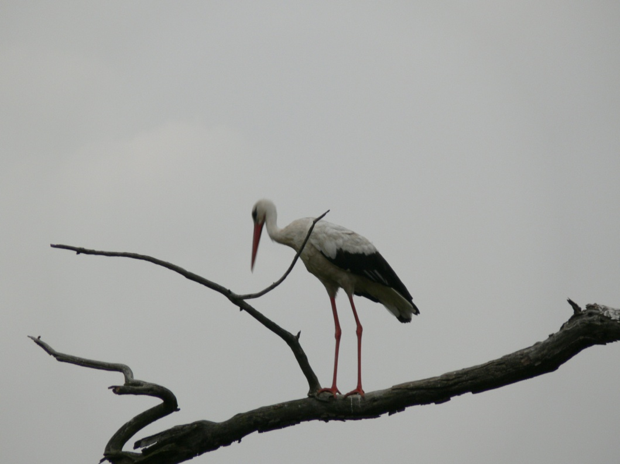
Przyznane nagrody w kategorii wiekowej gimnazjum
Wyróżnienie otrzymuje
Miłosz Krella
z Gimnazjum w Czaplinku
za zdjęcie pn. „Bocian”

Slide 26
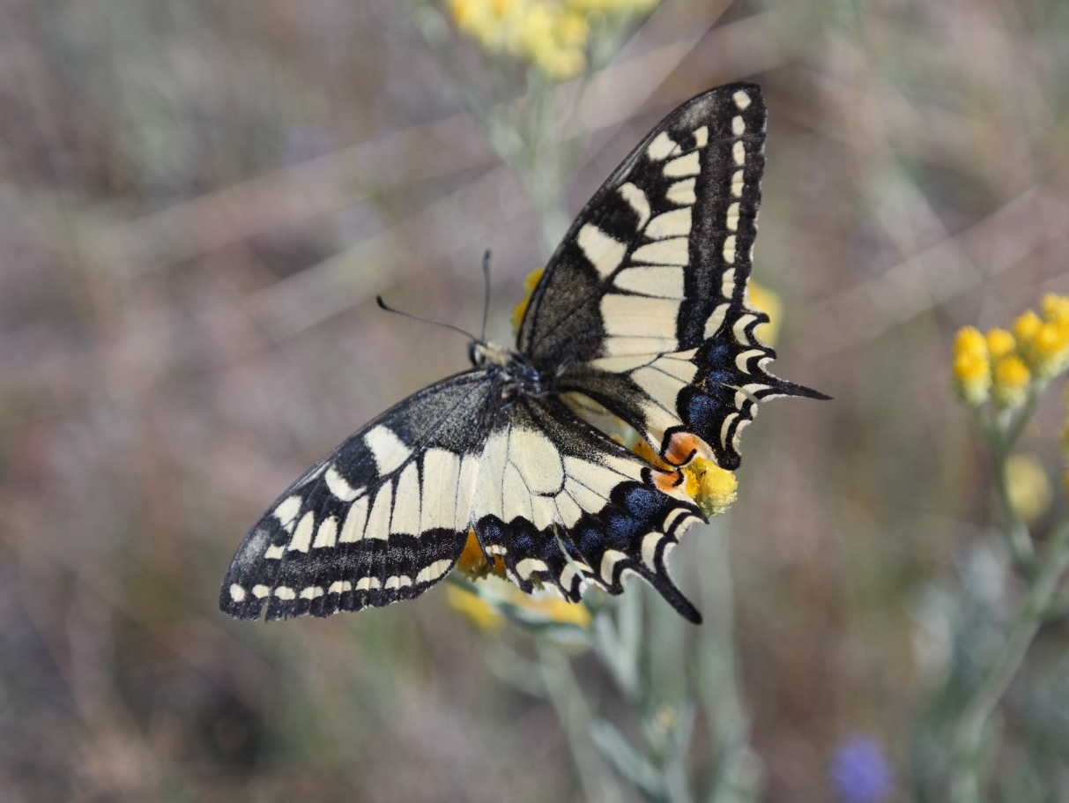
Przyznane nagrody w kategorii wiekowej gimnazjum
Wyróżnienie otrzymuje Miłosz Osuch
z Zespołu Szkół w Barwicach
za zdjęcie pn. „Paź królowej”

Slide 27
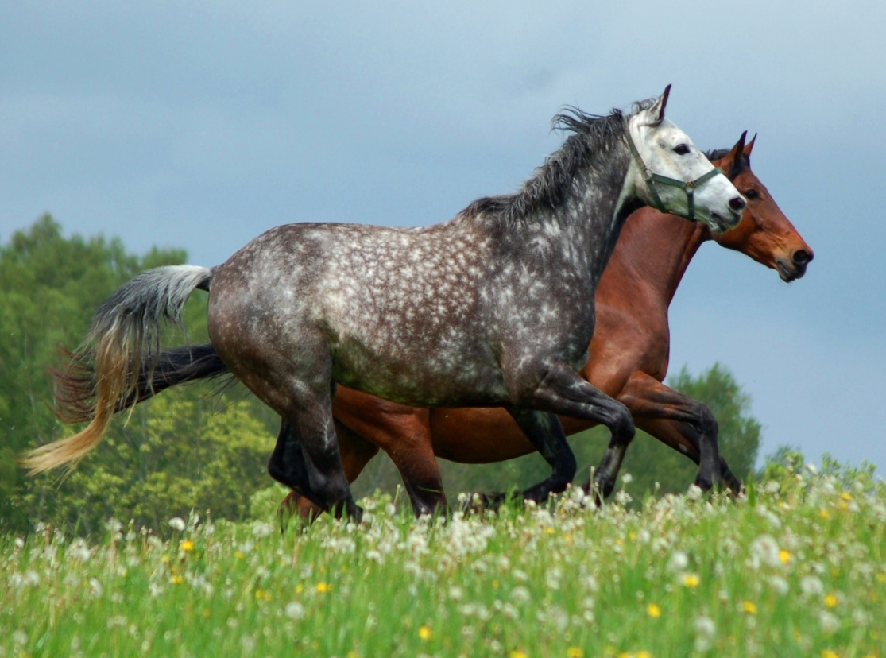
Przyznane nagrody w kategorii wiekowej gimnazjum
Wyróżnienie otrzymuje Jacek Andrzejak
z Zespołu Szkół w Siemyślu
za zdjęcie pn. „Konie rasy: Polska szlachetna półkrew”

Slide 28
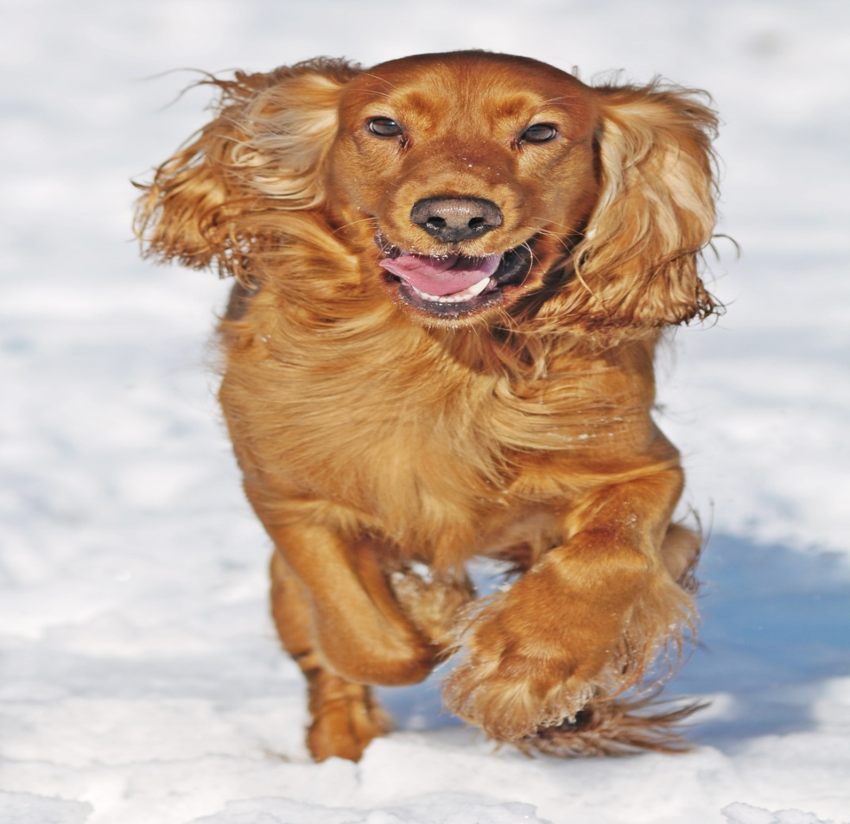
Przyznane nagrody w kategorii wiekowej gimnazjum
Wyróżnienie otrzymuje Weronika Grabowska
z Gimnazjum nr 1 z Oddziałami Integracyjnymi im. Bolesława Chrobrego w Kołobrzegu
za zdjęcie
pn. „Zabawy na śniegu”

Slide 29
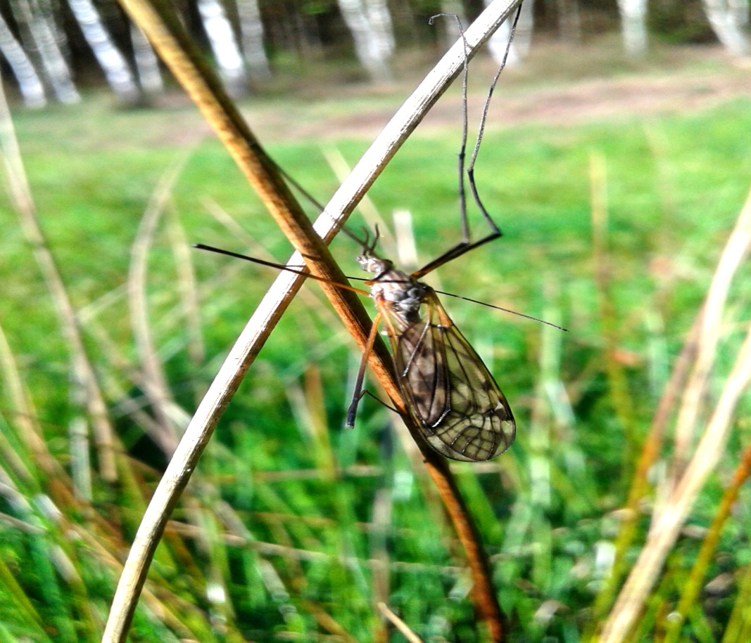
Przyznane nagrody w kategorii wiekowej gimnazjum
Ostatnie wyróżnienie w tej kategorii otrzymuje
Wioleta Gbur
z Publicznego Gimnazjum im. Jana Pawła II w Człopie
za zdjęcie pn. „Komarnica warzywna”

Slide 30
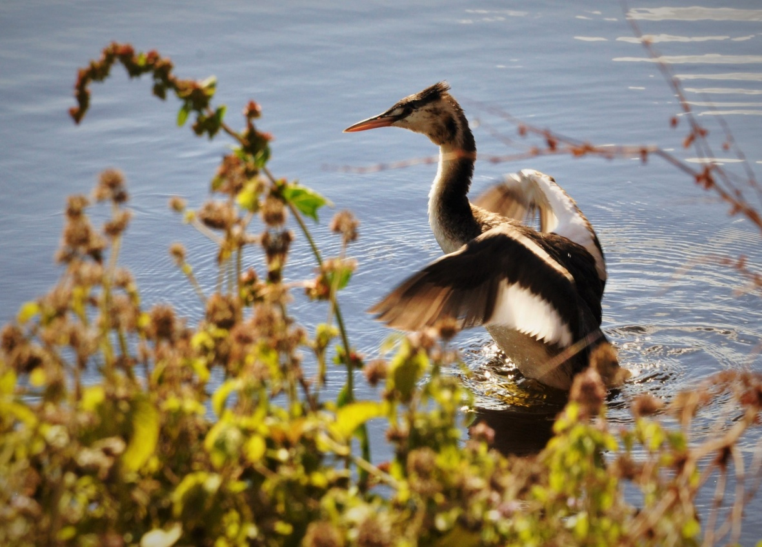
Przyznane nagrody w kategorii wiekowej gimnazjum
IV miejsce w tej kategorii zajmuje Agnieszka Hrycyk z Gimnazjum nr 1 w Kołobrzegu
za zdjęcie
pn. „Podglądając perkoza”

Slide 31
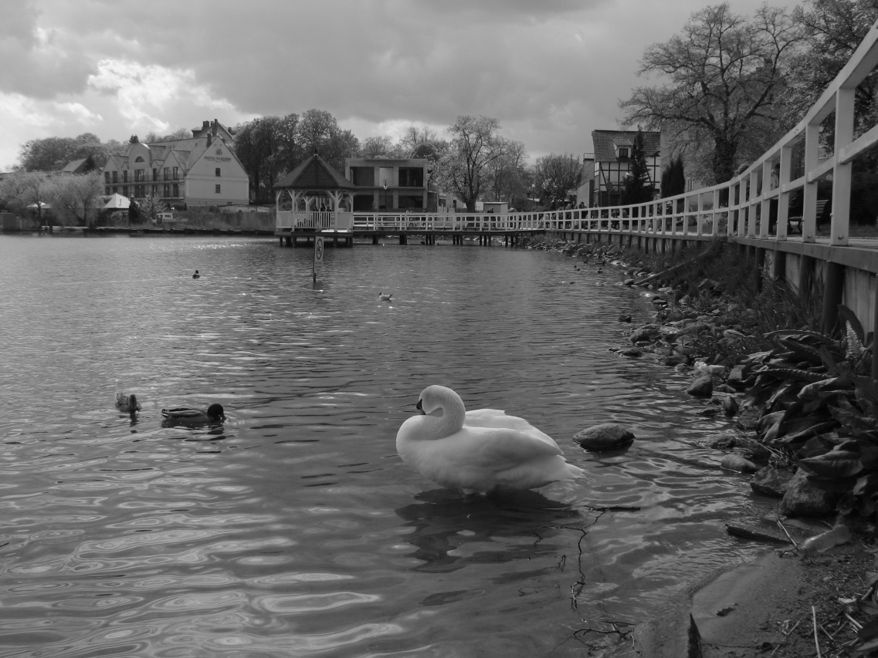
Przyznane nagrody w kategorii wiekowej gimnazjum
III miejscem zostało nagrodzone zdjęcie pn. „Łabędź biały” wykonane przez
Aleksandrę Żebiałowicz uczennicę Gimnazjum w Gryfinie

Slide 32
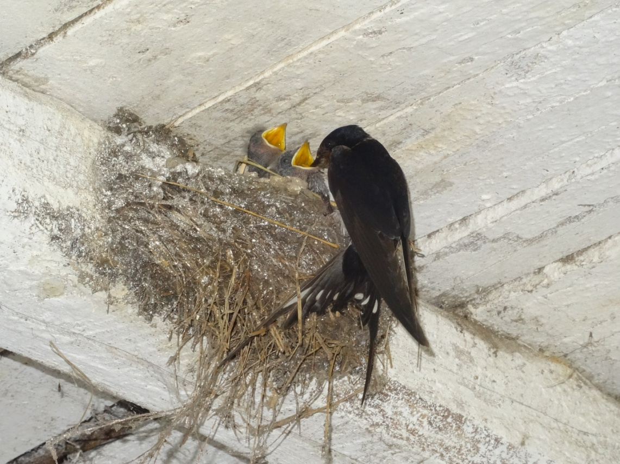
Przyznane nagrody w kategorii wiekowej gimnazjum
II miejsce zajęła uczennica Publicznego Gimnazjum w Człopie - Joanna Olijarczyk
za zdjęcie pn. „Jaskółka dymówka”

Slide 33
Przyznane nagrody w kategorii wiekowej gimnazjum
I miejsce jednogłośnie zostało przyznane Adriannie Skalmowskiej uczennicy Gimnazjum w Karlinie
za zdjęcie pn. „Fioletowa magia”

Slide 34
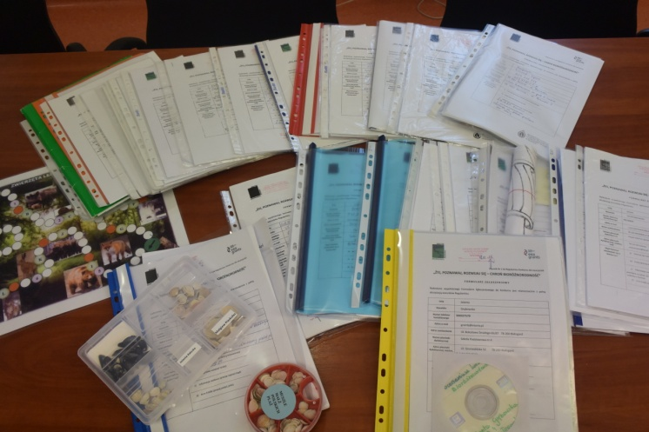
Konkurs dla nauczycieli „Żyj, poznawaj, rozwijaj się – chroń bioróżnorodność”
Konkurs na najlepszy scenariusz zajęć dla uczniów szkół podstawowych i gimnazjalnych z wykorzystaniem elementów bioróżnorodności skierowany został do nauczycieli z województwa zachodniopomorskiego.
Celem konkursu było:
promowanie edukacji z zakresu bioróżnorodności ekologicznej i ekosystemów
zachęcenie nauczycieli do przygotowania własnych scenariuszy lekcji
wzbogacenie tradycyjnych programów nauczania oraz uczynienie ich bardziej atrakcyjnymi dla uczniów
uatrakcyjnienie sposobu prezentacji wiedzy w szkołach poprzez wprowadzenie innowacyjnych metod nauczania i sposobu zajęć
Z nadesłanych 34 prac wyłoniono cztery pierwsze miejsca oraz przyznano sześć wyróżnień.

Slide 35
Konkurs dla nauczycieli „Żyj, poznawaj, rozwijaj się – chroń bioróżnorodność”
Wyróżnienie zostało przyznane Pani Anicie Gardzioła, nauczycielce z Zespołu Szkół w Grzmiącej za scenariusz pn.: Ptaki wokół nas – zima”

Slide 36
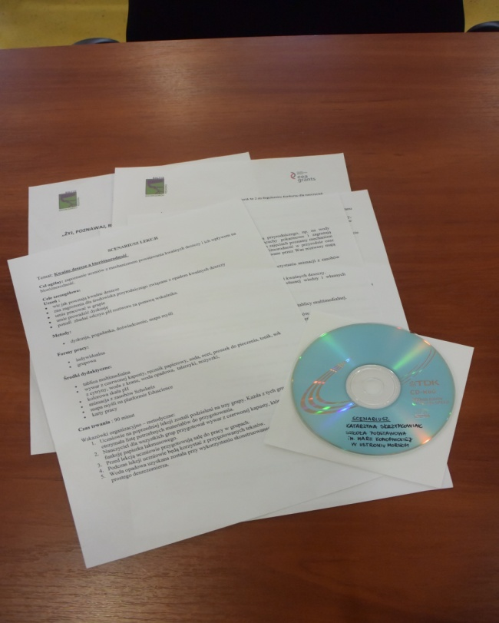
Konkurs dla nauczycieli „Żyj, poznawaj, rozwijaj się – chroń bioróżnorodność”
Wyróżnienie zostało przyznane Pani Katarzynie Skrzypkowiak, nauczycielce ze Szkoły Podstawowej im. Marii Konopnickiej w Ustroniu Morskim za scenariusz pn.: „Kwaśne deszcze a bioróżnorodność”

Slide 37
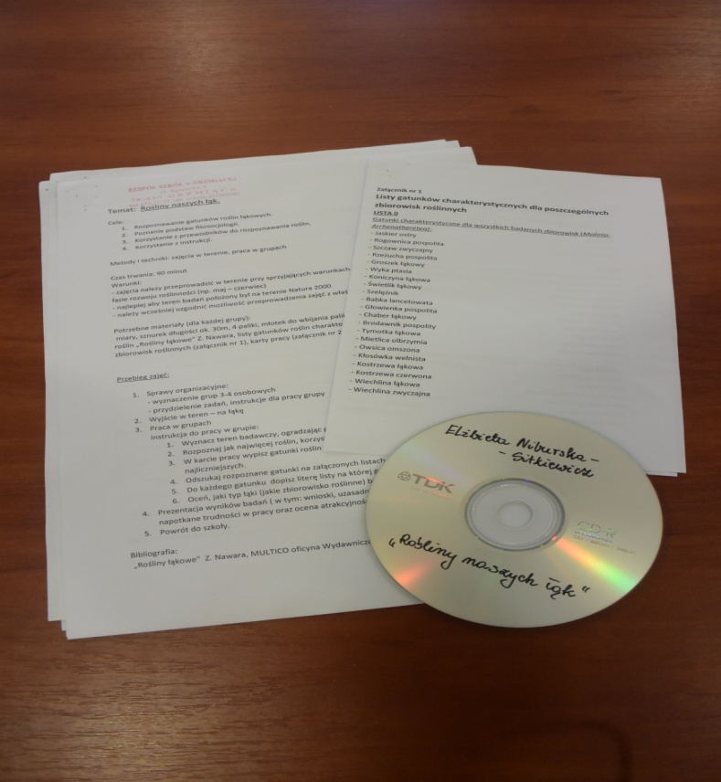
Konkurs dla nauczycieli „Żyj, poznawaj, rozwijaj się – chroń bioróżnorodność”
Wyróżnienie zostało przyznane Pani Elżbiecie Niburskiej-Sitkiewicz z Zespołu Szkół w Grzmiącej za scenariusz pn.: „Rośliny naszych łąk”

Slide 38
Konkurs dla nauczycieli „Żyj, poznawaj, rozwijaj się – chroń bioróżnorodność”
Wyróżniony został scenariusz pn.: „Jesteśmy sobie potrzebni - słów kilka o bioróżnorodności” Pani Beaty Sumińskiej, nauczycielki ze Szkoły Podstawowej im. Leona Kruczkowskiego w Karścinie

Slide 39
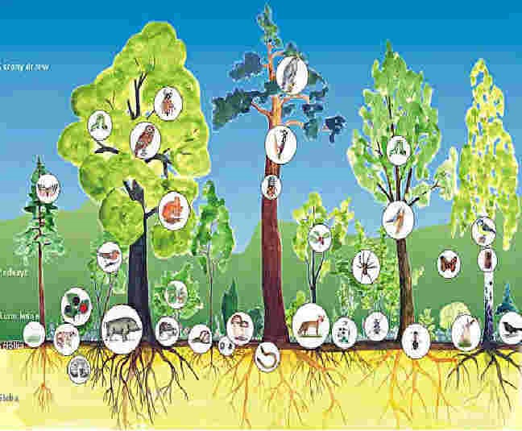
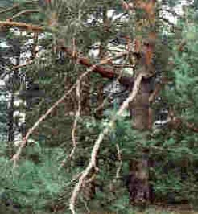
Konkurs dla nauczycieli „Żyj, poznawaj, rozwijaj się – chroń bioróżnorodność”
Wyróżniony został także scenariusz pn.: Warstwowa budowa lasu – poznajemy rośliny i zwierzęta występujące w lesie” napisany przez nauczycielkę ze Szkoły Podstawowej w Wierzchowie - Panią Jolantę Tkaczuk
SOSNA
Kora szarobrązowa. Igły wyrastają po 2 z krótkopędu. Szyszki są kuliste.

Slide 40
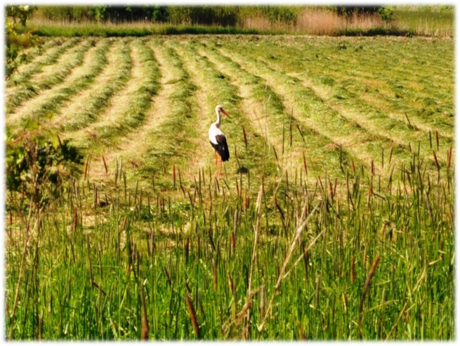
Konkurs dla nauczycieli „Żyj, poznawaj, rozwijaj się – chroń bioróżnorodność”
Ostatnie wyróżnienie za scenariusz pn.: „Chrońmy bioróżnorodność Dorzecza Parsęty i nie tylko” otrzymuje Pani Lidia Piłkowska ze Szkoły Podstawowej w Karlinie.
To także nasi Przyjaciele,
wiec dbajmy o nich!

Slide 41
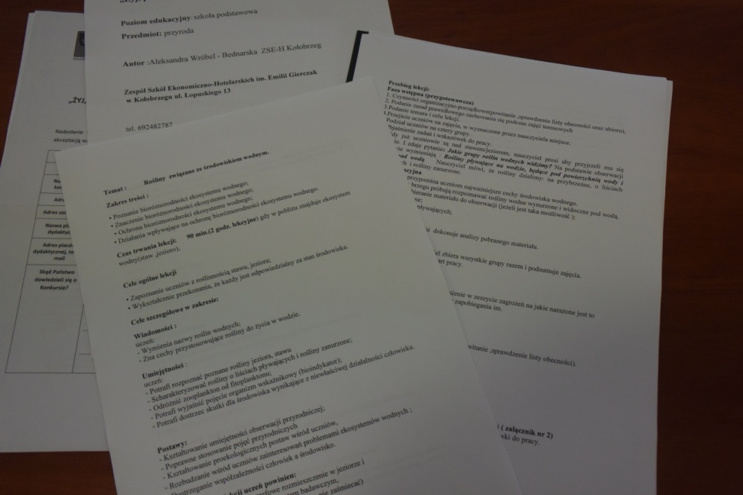
Konkurs dla nauczycieli „Żyj, poznawaj, rozwijaj się – chroń bioróżnorodność”
IV miejsce zajął scenariusz skierowany do uczniów szkoły podstawowej pn.: „Rośliny związane ze środowiskiem wodnym” napisany przez nauczycielkę Panią Aleksandrę Wróbel-Bednarską z Zespołu Szkół Ekonomiczno-Hotelarskich im. Emilii Gierczak w Kołobrzegu.

Slide 42
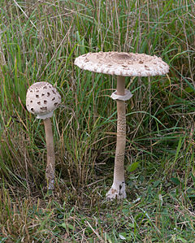
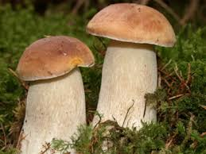
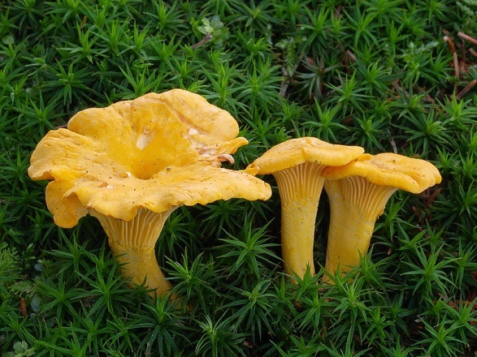
Grzyby jadalne borowik szlachetny, czubajka kania, pieprznik jadalny…
Konkurs dla nauczycieli „Żyj, poznawaj, rozwijaj się – chroń bioróżnorodność”
III miejsce zajął scenariusz pn.: „W królestwie grzybów, czyli bliskie spotkanie z bioróżnorodnością” napisany przez Panią Małgorzatę Krawczyk-Figlarz, nauczycielkę ze Szkoły Podstawowej w Barwicach.

Slide 43
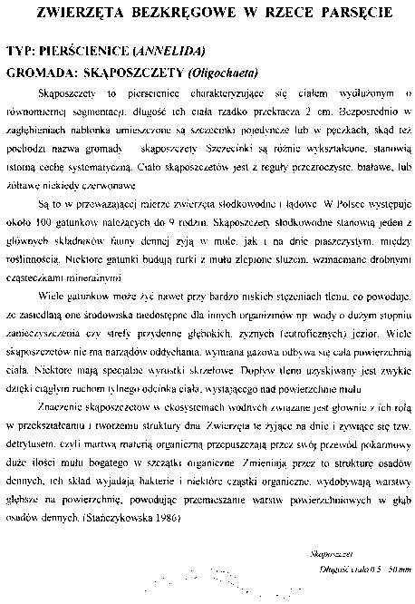
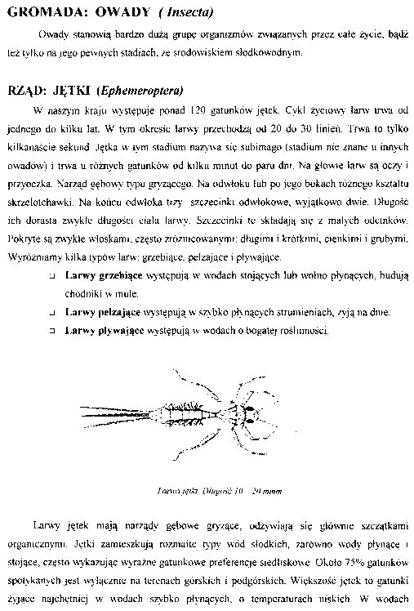
Konkurs dla nauczycieli „Żyj, poznawaj, rozwijaj się – chroń bioróżnorodność”
II miejscem został nagrodzony scenariusz pn. Ścieżka dydaktyczna „Poznajemy dolinę Parsęty” Pani Iwony Szczepankowskiej, nauczyciela z Zespołu Szkół im. Ignacego Łukasiewicza we Wrzosowie.

Slide 44
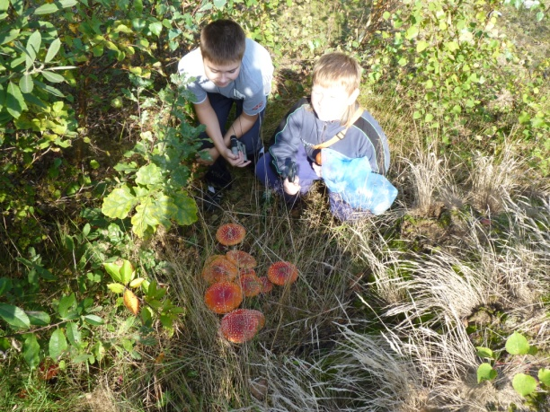
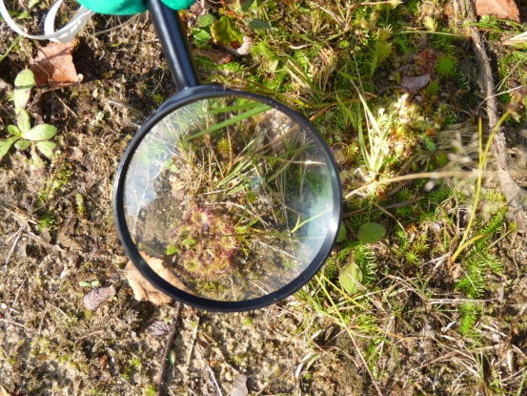
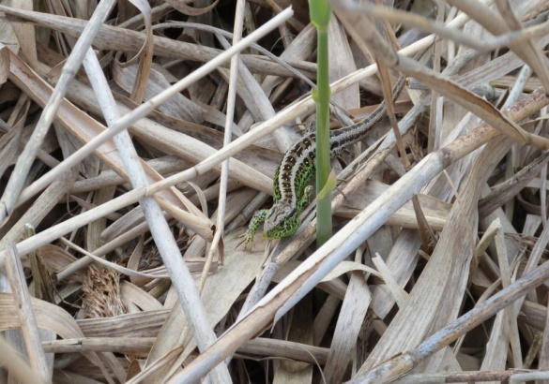
Konkurs dla nauczycieli „Żyj, poznawaj, rozwijaj się – chroń bioróżnorodność”
I miejsce, za najlepszy scenariusz pn.: „ Wiem, rozumiem, działam dla bioróżnorodności” zajmuje Pani Jolanta Grębowska, nauczyciel przyrody w Szkole Podstawowej nr 4 im. Mikołaja Kopernika w Białogardzie

Slide 45
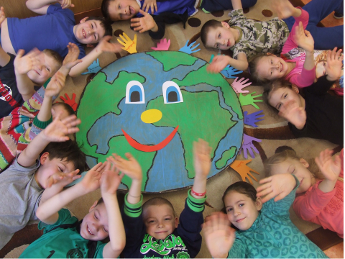
Wszystkim wygranym serdecznie gratulujemy
i dziękujemy za udział w konkursach!

Slide 46
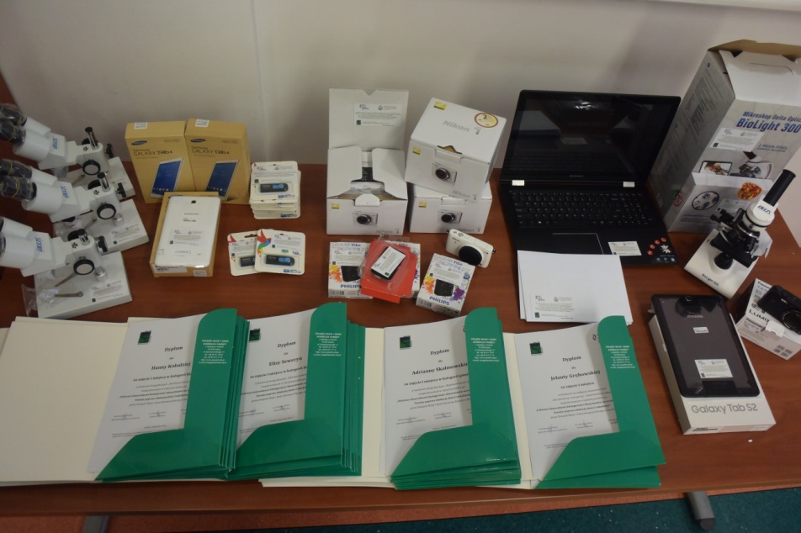
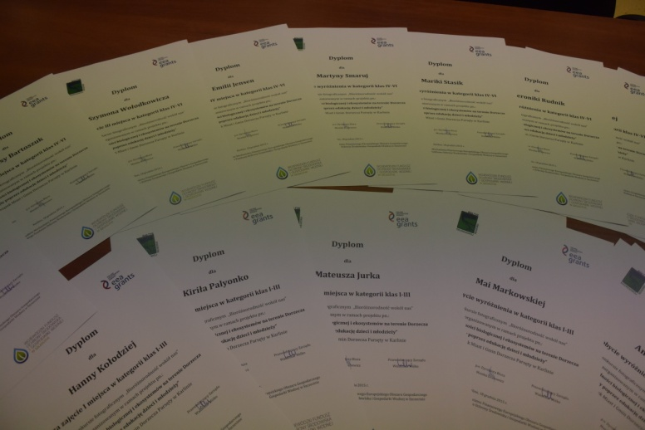
Nagrody zostały dofinansowane ze środków Mechanizmu Finansowego Europejskiego Obszaru Gospodarczego 2009-2014
oraz z Wojewódzkiego Funduszu Ochrony Środowiska i Gospodarki Wodnej w Szczecinie.
Zdjęcie nagród

